Slide 1

Método Simplex
Para la solución de problemas lineales
Profesor name
Optimización de Procesos Industriales
Escuela de Ingeniería y Ciencias
Tecnológico de Monterrey

Slide 2
Métodos de Solución - Contenido
Notación
Solución
Método de B&B
Algebraica
Matricial
Espacios de solución
Tipos de solución
Método Gráfico
Métodos Simplex
Para problemas enteros
Preparación: Forma estándar
Complejidad matemática
Para problemas pequeños (2 var)
Estructura de una iteración
Notes:
Primera actividad de formulación.
Primero individual, luego en equipos.

Slide 3
Un sistema Ax=b de ecuaciones lineales
Max Z = c₁ x₁ + c₂x₂ + … + c_{n}x_{n}
a₁₁ x₁ + a₁₂x₂ + … + a_{1n}x_{n} | = b₁
a₂₁ x₁ + a₂₂x₂ + … + a_{2n}x_{n} | = b₂
a_{m1} x₁ + a_{m2}x₂ + … + a_{mn}x_{n} | = b_{m}
x_{i} ≥ | 0 (i=1,2,…,n)
.
.
.
.
.
.
.
.
.
3

Slide 4
Solución Básica
Propiedades
  Una variable es básica o no básica.
  Las variables no básicas valen cero.
  El número de variables básicas = número de restricciones funcionales independiente = m
  El valor de las variables básicas se obtiene de resolver el sistema (m x m) de ecuaciones (restricciones funcionales).
  El conjunto de variables básicas se llama: BASE
  Si todas las variables básicas son ≥ 0, entonces la solución básica es factible y se denomina: Solución Básica Factible (SBF).
4

Slide 5
Solución Básica Factible
Considere un sistema Ax = b de m ecuaciones lineales y n variables, incluyendo variables de holgura (donde n ≥ m) .
Una solución básica a Ax = b se obtiene mediante el establecimiento de n - m variables igual a 0 (Variables No-Básicas) y la solución de las n – (n – m) = m variables restantes (Variables Básicas).
n – m refleja la máxima dimensión del espacio factible.
Esto supone que la fijación de los n - m variables iguales a 0 se obtiene un valor único para las m variables restantes, o equivalentemente, las columnas correspondientes a las variables n restantes son linealmente independientes.
Cualquier solución básica en la que todas las variables son no negativas se llama solución básica factible (o SBF).
5

Slide 6
Soluciones factibles adyacentes
El método Simplex es un proceso iterativo que hace una búsqueda eficiente brincando de una SBF a otra SBF adyacente.
Dos SBFs son adyacentes si comparten (m-1) variables básicas y (n-m-1) variables no básicas.
Moverse de una SBF a una SBF adyacente implica que una variable básica pasa a ser no básica en la adyacente y una variable no básica pasa a ser básica en la SBF adyacente.
Ejemplo:
n=7 variables
m=3 restricciones funcionales
n-m=4 variables no básicas
SBF 1
XB={s1,s2,s3}
XN={x1,x2,x3, x4}
Una SBF Adyacente a SBF1
XB={s1,x2,s3}
XN={x1,s2,x3, x4}
6

Slide 7
Ejemplo: Valley Wine
La compañía Valley Wine produce dos tipos de vino: Valley Nectar y Valley Red. Los vinos serán producidos con 64 tons. de uva que la compañía ha comprado esta temporada.
Un lote de 1000 galones de Nectar requiere de 4 tons. de uva, y un lote de Red 8 tons. Sin embargo, la producción está limitada por la disponibilidad de solo 50 yd³ de espacio para añejamiento y 120 horas de tiempo de procesamiento. Un lote de cada tipo de vino requiere de 5 yd³ de espacio. El tiempo de proceso para un lote de Nectar es de 15 hrs. y para Red es de 8 hrs. La demanda para cada tipo de vino está limitada a siete lotes.
La utilidad por un lote de Nectar es de $9,000 y por un lote de Red es de $12000. La compañía quiere determinar el número de lotes de 1000 galones de Nectar y Red que producirá la mayor utilidad.
7

Slide 8
…Ejemplo: Valley Wine
Variables de decisión
X₁= Número de lotes de 1000 galones de Valley Nectar
X₂= Número de lotes de 1000 galones de Valley Red
Función objetivo
Maximizar Z = 9,000 x₁ + 12,000 x₂
Sujeto a:
4 x₁ + 8 x₂ ≤ | 64 tons. de uva disponibles
5 x₁ + 5 x₂ ≤ | 50 yd.³ de almacenamiento disponible
15 x₁ + 8 x₂ ≤ | 120 hrs. de procesamiento disponible
x₁ ≤ | 7 lotes de demanda para V. Nectar
x₂ ≤ | 7 lotes de demanda para V. Red
x₁, x₂ ≥ | 0

Slide 9
…Ejemplo: Soluciones Básicas Factibles
G
VB – Todas las variables con valores positivos diferentes de cero son Variables Básicas y constituyen una Solución Básica Factible
Variable No-Básica (VNB)
n – m = 7 – 5 = 2 (máxima dimensión de la región factible)
9

Slide 10
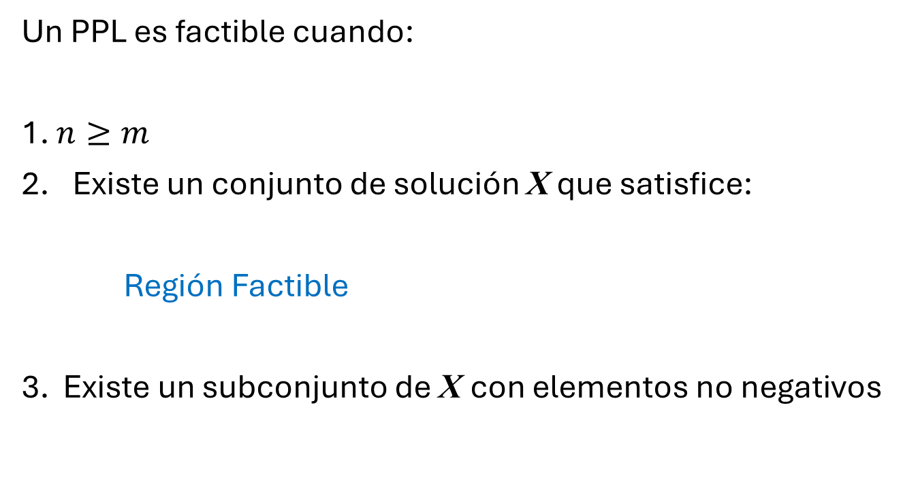
Factibilidad de un PPL
Un PPL es factible cuando:
1. $n≥m$
Existe un conjunto de solución X que satisfice:
Región Factible
3. Existe un subconjunto de X con elementos no negativos
10

Slide 11
Región Factible
La región factible para cualquier problema de programación lineal es un conjunto convexo.
Si un PPL tiene una solución óptima, debe haber un punto extremo de la región factible que es óptima.
Si un PPL tiene una solución óptima, ésta corresponde a una SBF.
Un PPL tiene finitas SBFs. El número de SBFs está acotado por
Un vértice o intersección geométrica representa una SBF.
11

Slide 12
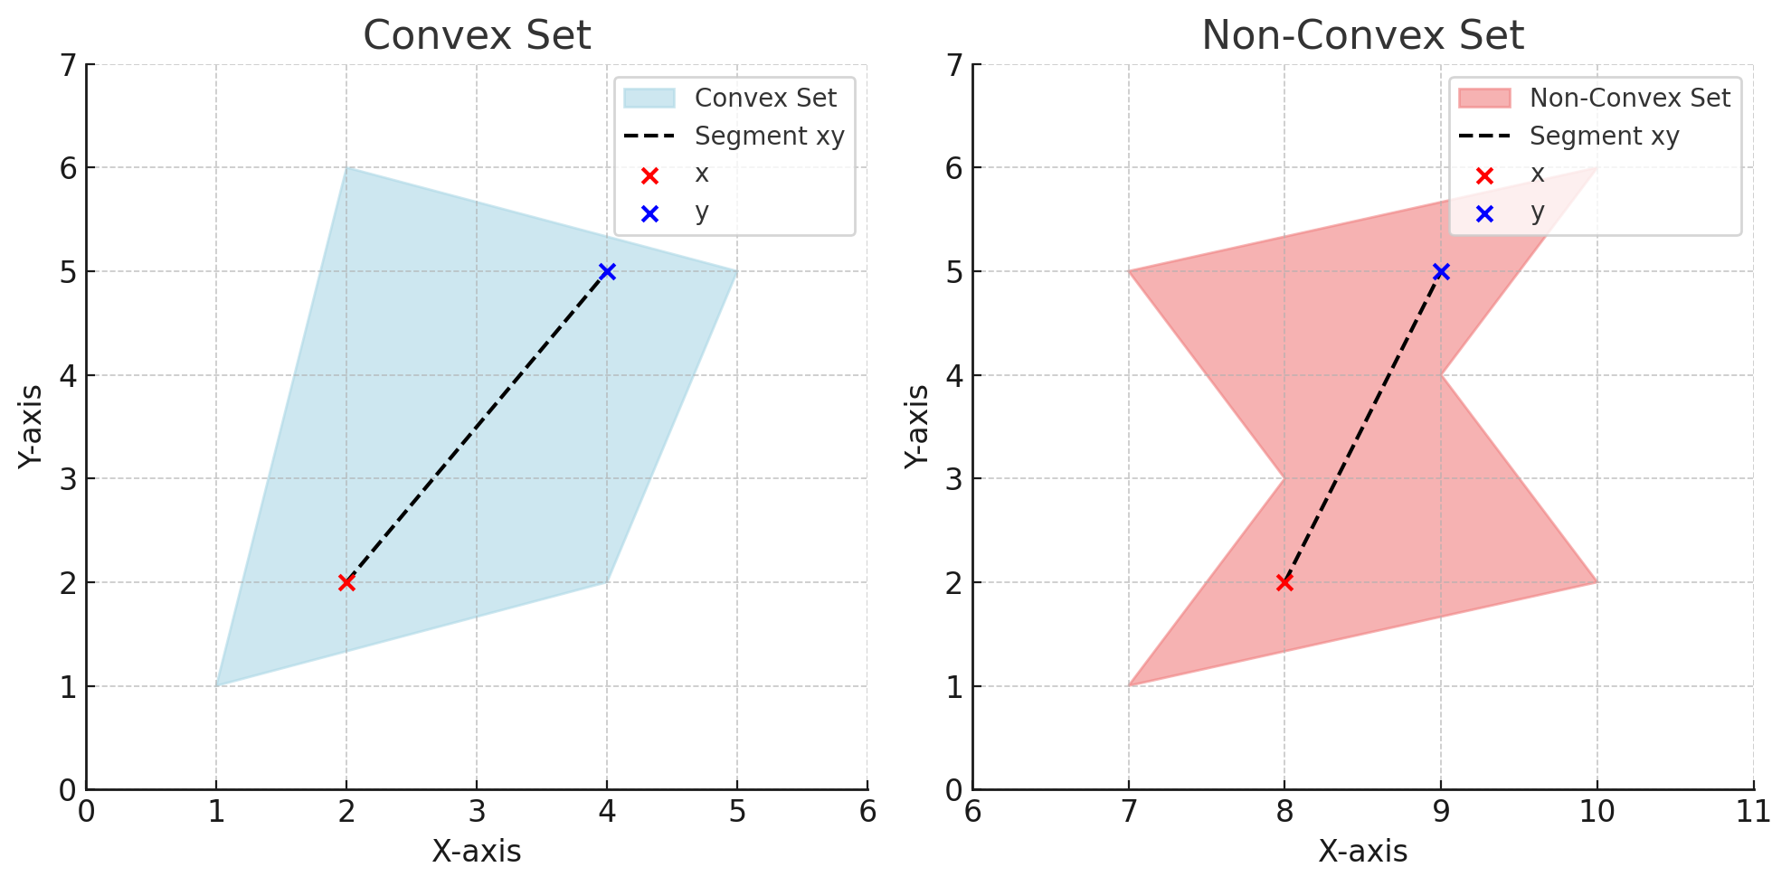

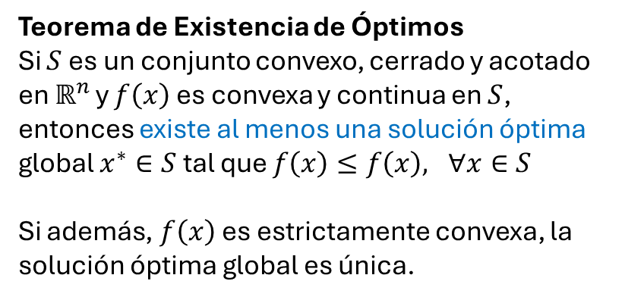
Solución Óptima Global
Sea el problema de optimización:
El problema tiene una solución óptima global si:
$\min{f\left(x\right)}$ sujeto a $\left(x\right)∈S$ donde $S⊆ℝ^{n }$es el conjunto factible y $f$: $ℝ^{n }⟶ℝ$
$S$ es un conjunto convexo y no vacío (existe al menos una solución factible),
$f\left(x\right)$ es coerciva y es una solución convexa en S, es decir:
$f\left(λx+\left(1−λ\right)y\right)≤λf\left(x\right)+\left(1−λ\right)$ $f\left(y\right), ∀x,y∈S,∀λ∈[0,1]$
Teorema de Existencia de Óptimos
Si $S$ es un conjunto convexo, cerrado y acotado en $ℝ^{n }$y $f\left(x\right)$ es convexa y continua en $S$, entonces existe al menos una solución óptima global $x^{∗}∈S$ tal que $f\left(x\right)≤f\left(x\right), ∀x∈S$
Si además, $f\left(x\right)$es estrictamente convexa, la solución óptima global es única.
x
x
$f\left(x\right)$ es coerciva si $f\left(x\right)→∞$ cuando $\left\|x\right\|$ $→∞$
12

Slide 13
Soluciones factibles adyacentes
El método simplex es un proceso iterativo que hace una búsqueda eficiente brincando de una sbf a otra sbf adyacente.
El número máximo de iteraciones posibles en este proceso es el resultado de
Regularmente, el método simplex puede encontrar la solución óptima después de examinar menos de 3m sbf
13

Slide 14
Grafica el siguiente PPL
F
C
B
D
A
14

Slide 15
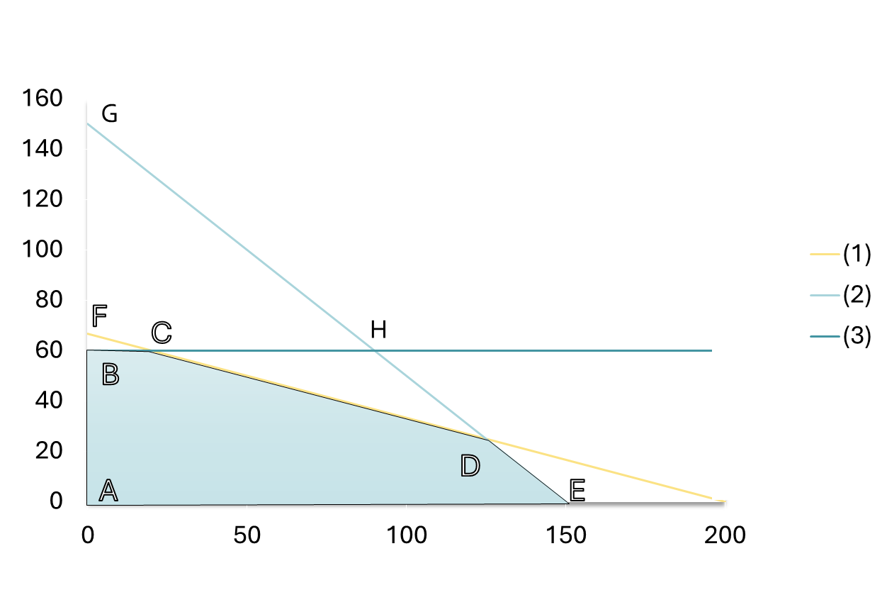
Identifica todas las SBFs
Resuelve los 10 sistemas de ecuaciones
¿Por qué 10 SBFs máximo?
No básicas | x1 | x2 | s1 | s2 | s3 | SBF o vértice | Factible
x1 x2 | 0 | 0 | 200 | 300 | 60 | A | SI
x1 s1 | 0 | 66.7 | 0.00 | 166.7 | -6.7 | F | NO
x1 s2 | 0 | 150 | -250 | 0 | -90 | G | NO
x1 s3 | 0 | 60 | 20 | 180 | 0 | B | SI
x2 s1 | 200 | 0 | 0 | -100 | 60 | I | NO
x2 s2 | 150 | 0 | 50 | 0 | 60 | E | SI
s1 s2 | 125 | 25 | 0 | 0 | 35 | D | SI
s1 s3 | 20 | 60 | 0 | 140 | 0 | C | SI
s2 s3 | 90 | 60 | -70 | 0 | 0 | H | NO
¿Por qué x2 y s3 no pueden ser no básicas al mismo tiempo?
Verifica en la tabla y en la gráfica las SBFs que son adyacentes.

Slide 16
El Método Simplex
Desarrollado por George Dantzig en 1947
El PPL debe estar en su forma estándar.
Se inicia con una SBF dada.
  Generalmente, se inicia con el origen si éste es factible.
Es un proceso iterativo que hace una búsqueda eficiente brincando de una SBF a otra SBF adyacente con mejor valor objetivo (mejor Z)
Mantiene la factibilidad y busca la optimalidad
  Factibilidad: Variables no básicas igual a cero y variables básicas satisfacen Ax=b, x≥0.
La base de la nueva SBF contiene las mismas variables básicas, excepto por una.
  Por lo tanto, tiene las mismas variables no básicas, excepto por una.
Proceso iterativo: Procedimiento sistemático que repite una serie de pasos (iteración) hasta que se obtiene el resultado esperado.
16

Slide 17
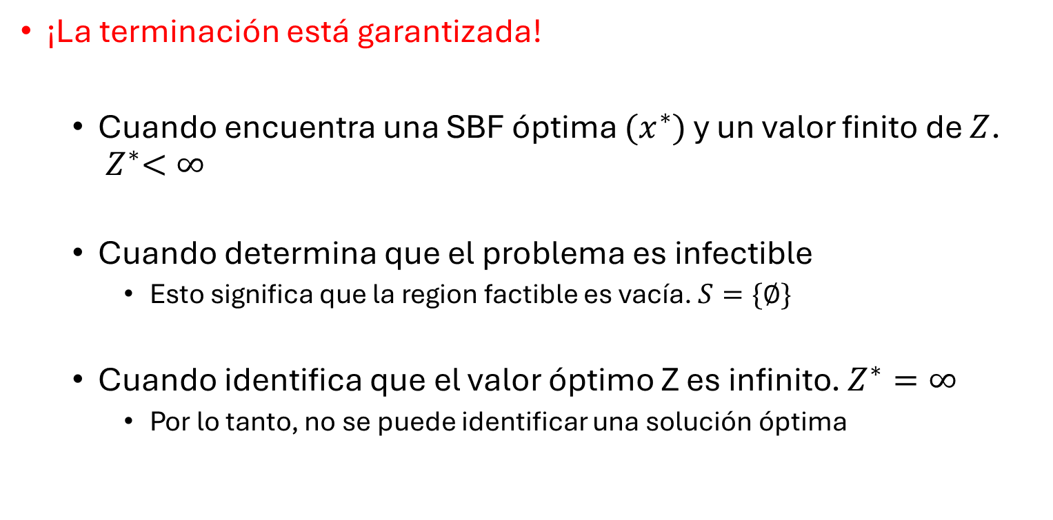
El Método Simplex …
¡La terminación está garantizada!
  Cuando encuentra una SBF óptima ${(x}^{∗})$ y un valor finito de $Z$. ${ Z}^{∗}<∞$
  Cuando determina que el problema es infectible
    Esto significa que la region factible es vacía. $S=\{∅\}$
  Cuando identifica que el valor óptimo Z es infinito. $Z^{∗}=∞$
    Por lo tanto, no se puede identificar una solución óptima
17

Slide 18
Un PPL en forma matricial
When the LPP is in standard form:
n variables
m functional constraints

Slide 19
Ejercicio
Identifique los vectores y matrices correspondientes si:
  XB={s1,s2,s3}
  XB={x1,x2,x3}

Slide 20



Un tablero Simplex
Costo reducido
Valor de Z
Z
Submatriz de variables no básicas
Submatriz de variables básicas: Matriz Base
Valor de las variables básicas
Z
$$\bar{c}′=[y′N−c_{N}′,0]$$
Valor de las variables duales
Problema de maximización
Condición de factibilidad
Condición de optimalidad
$$\bar{b}≥0$$
$$\bar{c}′≥0$$
Siempre en una iteración Simplex
En el óptimo

Slide 21

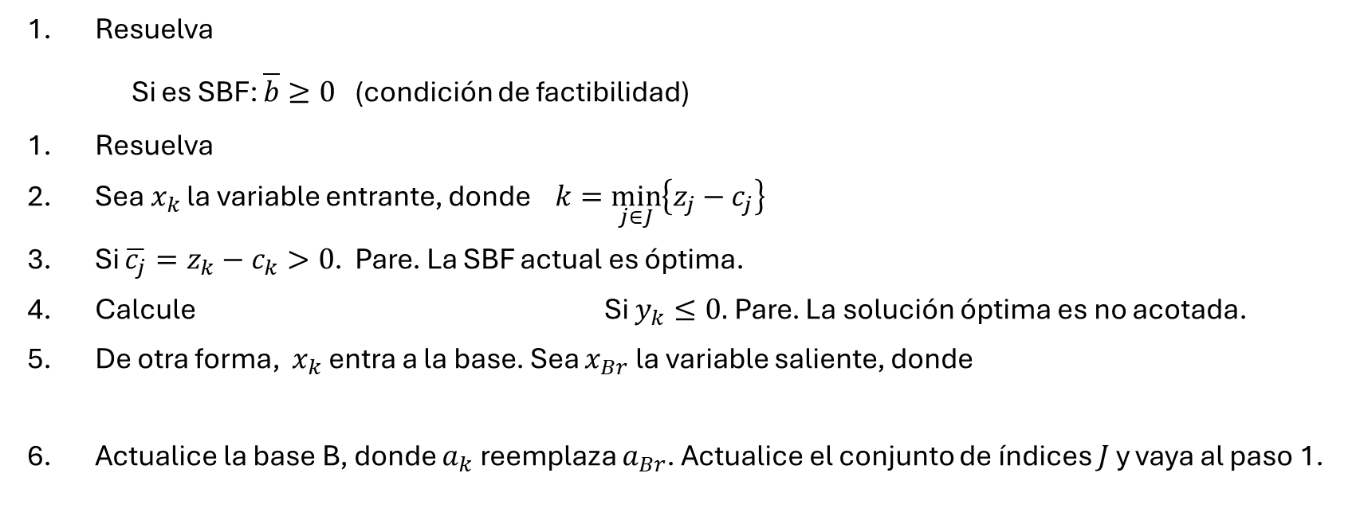

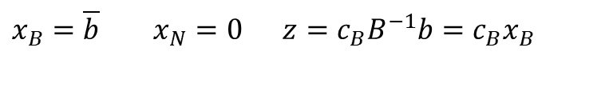

Una iteración de Simplex
(Problemas de maximización)
Dada una SBF con:
$Bx_{B}=b$, $x_{B}=B^{−1}b=\overline{b}​$
$x_{B}=\overline{b} x_{N}=0$ $z=c_{B}B^{−1}b=c_{B}x_{B}​$
Resuelva
Si es SBF: $\overline{b}​≥0$ (condición de factibilidad)
Resuelva
Sea$x_{k}$ la variable entrante, donde $k=\min_{j∈J}\left\{z_{j}−c_{j}\right\}$
Si ${\overline{c_{j}}=z}_{k}−c_{k}>0$. Pare. La SBF actual es óptima.
Calcule Si $y_{k}≤0.$Pare. La solución óptima es no acotada.
De otra forma, $x_{k}$ entra a la base. Sea $x_{Br}$la variable saliente, donde
Actualice la base B, donde $a_{k}$ reemplaza $a_{Br}$. Actualice el conjunto de índices $J$ y vaya al paso 1.
$wB=c_{B}$, $w=c_{B}B^{−1}$
$z_{j}−c_{j}=\overline{c_{j}}= (c_{B}B^{−1})A_{j}−c_{j}$ $j∈J:\text{í}\text{ndices} \text{de} \text{variables} \text{no} \text{b}\text{á}\text{sicas}$
$By_{k}=a_{k}$ donde ${ y}_{k}=B^{−1}a_{k}$
21
Notes:
W: multipliers: multiplicadores de las filas de A que se adicionan a la función objetivo.

Slide 22
Operaciones básicas de una iteración (Matlab)
basicas = [ …]
J=[ … ]
B=A(:,basicas)
cb=c(:,basicas)
cn=c(:,J)
AN=A(:,J)
invB=inv(B)
bbar= invB*b
z= cb*bbar
w=cb*invB
cbar=w*AN-cn
k= ? posición entrante
Yk=invB*AN(:,k)
bbar./yk
r=?? Posición saliente
Reemplace:
basicas = [en posición r poner k ]
J= [en posición r poner XBr]

Slide 23

Ejercicio
Realice una iteración del método Simplex iniciando con la siguiente SBF:
XB={s1,s2,s3}
XN={x1,x2,x3, x4}
Confirme que la SB es factible:
$$B^{−1}b=\overline{b}​≥0$$
Practica en casa, resolviendo completamente este ejercicio con el método Simplex.

Slide 24
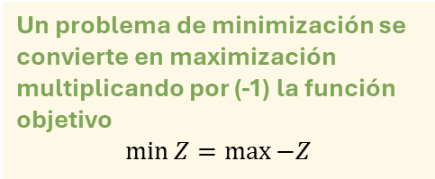
Ejercicio
Resuelva el siguiente ejercicio de minimización
Un problema de minimización se convierte en maximización multiplicando por (-1) la función objetivo
$$\min{Z=\max{−Z}}$$

Slide 25
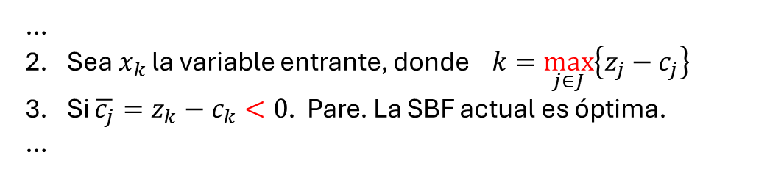
Método Simplex – Minimización
Método 1: Multiplicar Z por (-1) y maximizar
Método 2 – Modificar el algoritmo simplex para resolver problemas de minimización directamente.
…
Sea$x_{k}$ la variable entrante, donde $k=\max_{j∈J}\left\{z_{j}−c_{j}\right\}$
Si ${\overline{c_{j}}=z}_{k}−c_{k}<0$. Pare. La SBF actual es óptima.
…
25

Slide 26
El Algoritmo Simplex (resumen)
Paso 1 Convertir el LP al formato estándar
Paso 2 Obtener una SBF (si es posible) a partir del formato estándar
Paso 3 Determinar si la SBF actual es óptima
Paso 4 Si la SBF actual no es óptima, determinar que variable no-básica debe convertirse en una variable básica y la variable básica que debe convertirse en una variable no básica para encontrar una SBF con un mejor valor de la función objetivo.
Paso 5 Actualizar la base (Utilizar Operaciones Elementales de Renglón) para encontrar una nueva SBF con un mejor valor de la función objetivo. Volver al paso 3.
26

